Slide 1

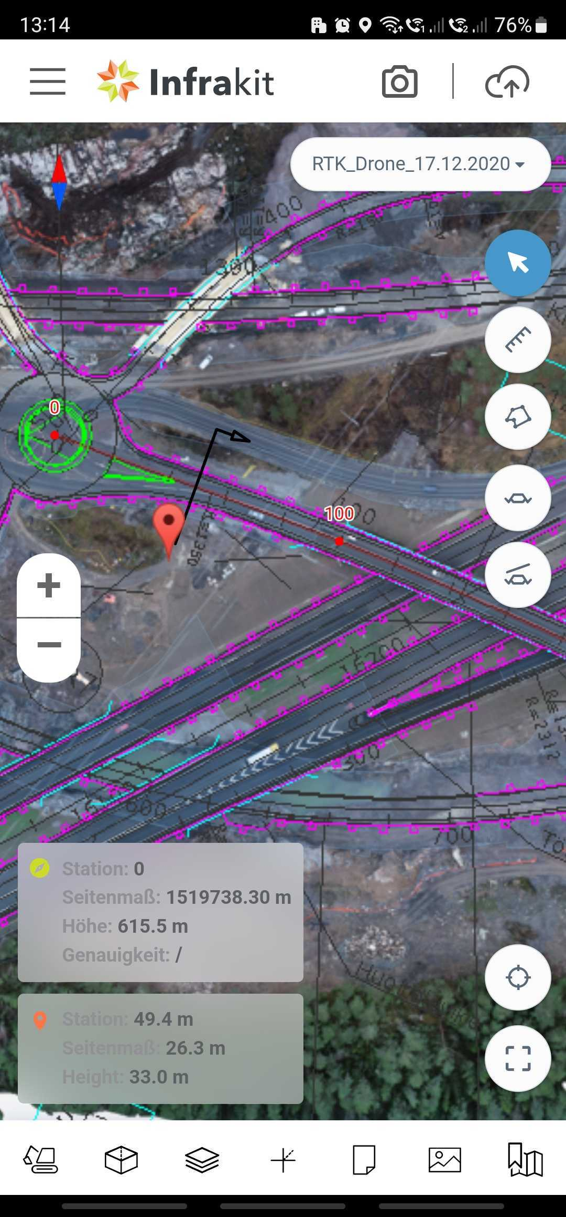

Infrakit
FIELD - guide

Slide 2

Infrakit FIELD - Überblick
Menü
Projekt auswählen
Einstellungen
Fotos aufnehmen
Bearbeiten von Fotodetails
Maschinen
3D-Modelle
2D-Modelle / Lagepläne
Messpunkte
Dokumente
Bilder
Gespeicherte Ansichten

Slide 3
Infrakit FIELD - Überblick
Menü
Hier können Sie die Hintergrundkarten ändern
Auf der rechten Seite finden Sie:
Werkzeug zur Abstandsmessung​
Werkzeug zur Flächenmessung​
Querschnittswerkzeug​
Querschnitt in Bezug auf die Achse​
Auf den Benutzer zoomen​
Auf alles zoomen​
In der Fußleiste finden Sie:​
Maschinen​
3D-Modelle​
2D-Modelle / Lagepläne​
Messpunkte​
PDF​
Bilder​
Gespeicherte Ansichten
1.
2.
3.
4 .
5.
6.
8.
9.
10.
11.
12.
13.
14.

Slide 4
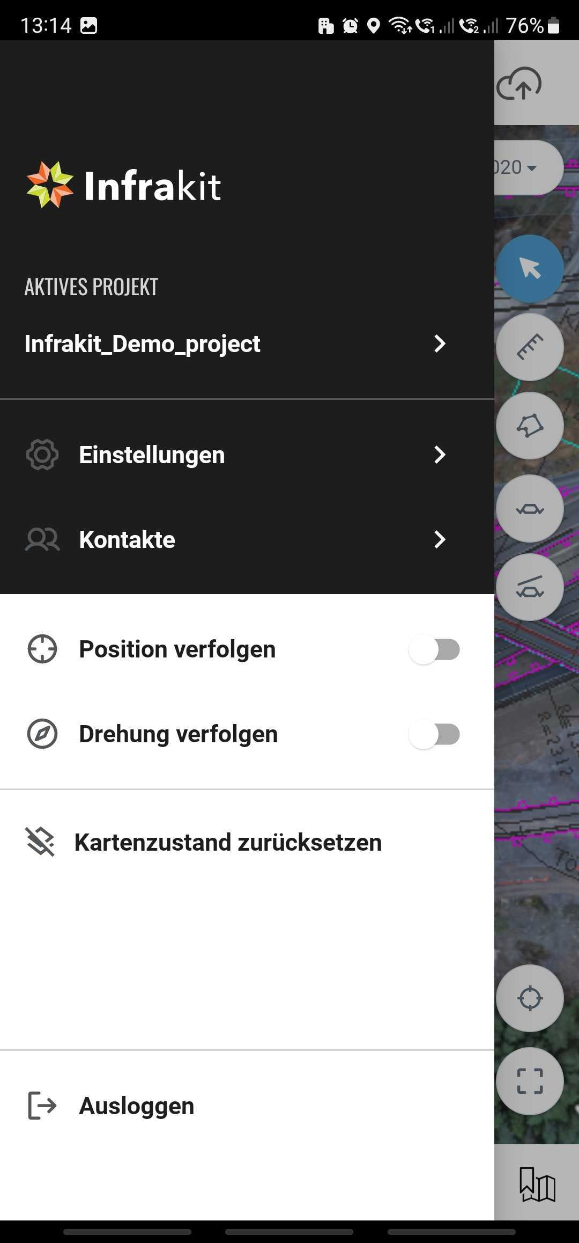
Menü
Im Menü können Sie:
Das Projekt ändern
Die Einstellungen ändern
sich die Projektkontaktliste ansehen
Positionsverfolgung ein-/ausschalten
  Die Karte folgt Ihrem Standort
Rotationsverfolgung ein-/ausschalten
  Die Karte dreht sich entsprechend Ihrer Ausrichtung
Kartenzustand zurücksetzten
  Entfernt alle Daten aus der Kartenansicht
Ausloggen

Slide 5
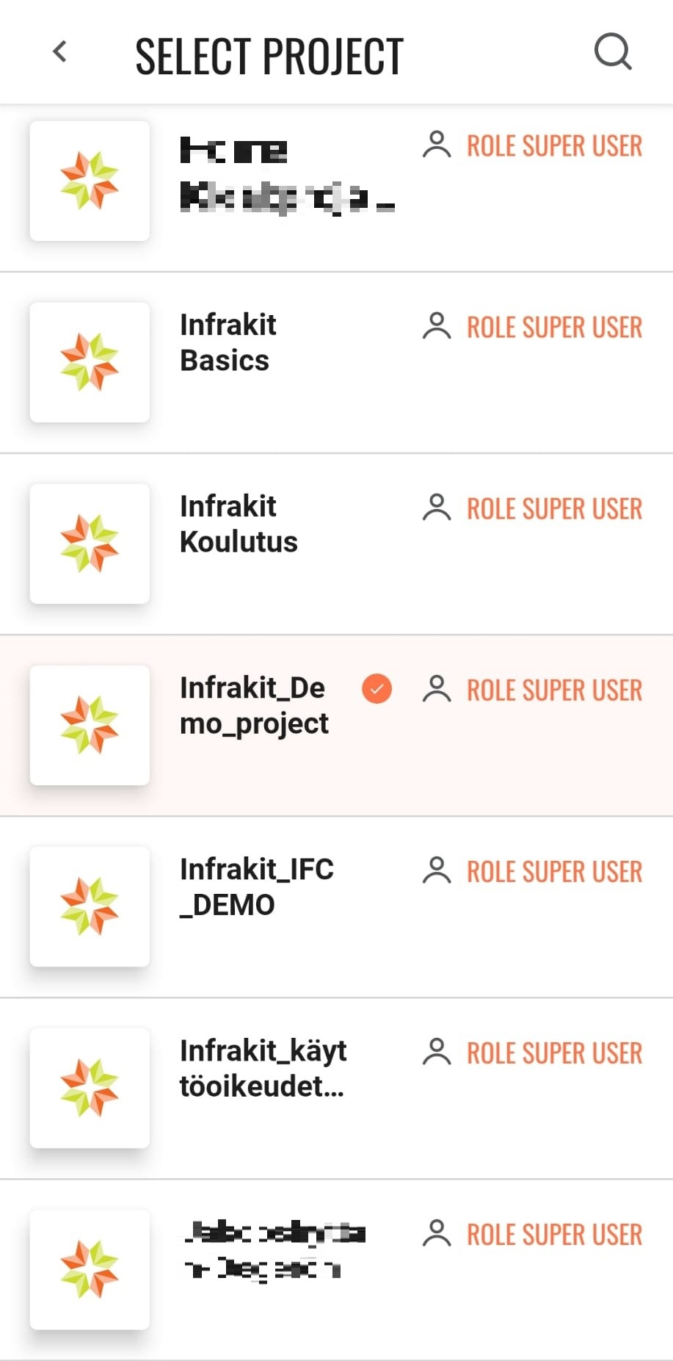
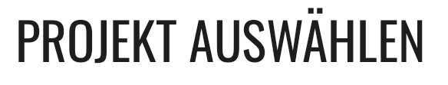
Projekt auswählen
Tippen Sie auf ihr Aktives Projekt
  Ihre Projektliste wird angezeigt
  Wählen Sie das gewünschte Projekt aus
    Ihre Rolle in diesem Projekt ist ebenfalls in der Liste sichtbar

Slide 6
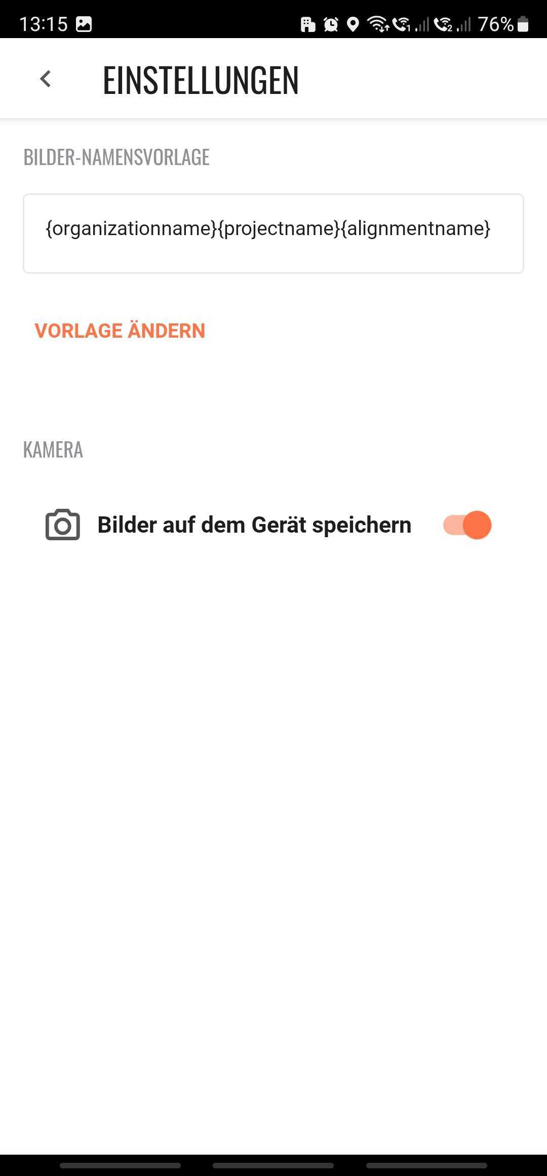
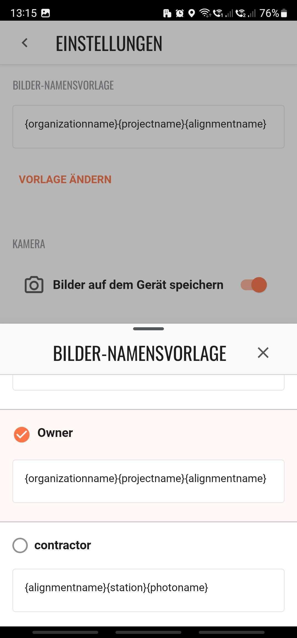
Einstellungen
In den Einstellungen können Sie
Die Bildernamensvorlage auswählen
  Vorlagen werden in Office konfiguriert
  Die Fotos werden entsprechend der gewählten Vorlage benannt
Ändern, ob Fotos auch auf dem Gerät gespeichert werden
  Es ist immer gut, Originalfotos als Backup aufzubewahren

Slide 7
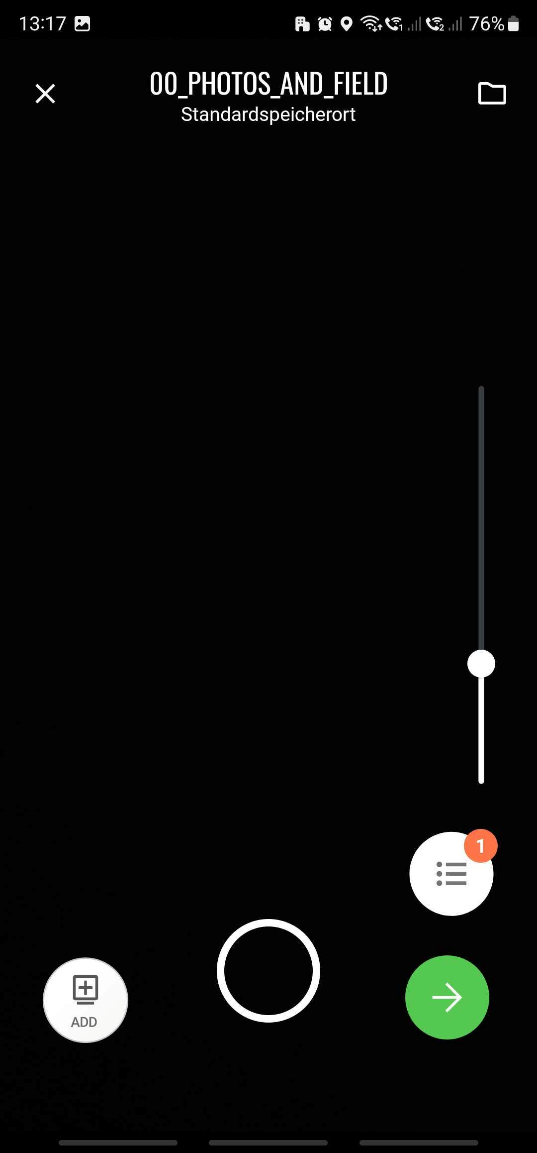
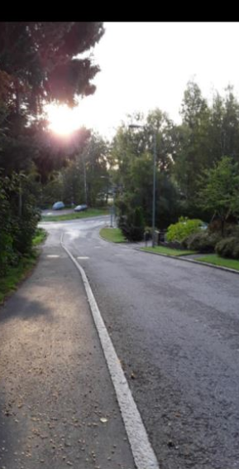
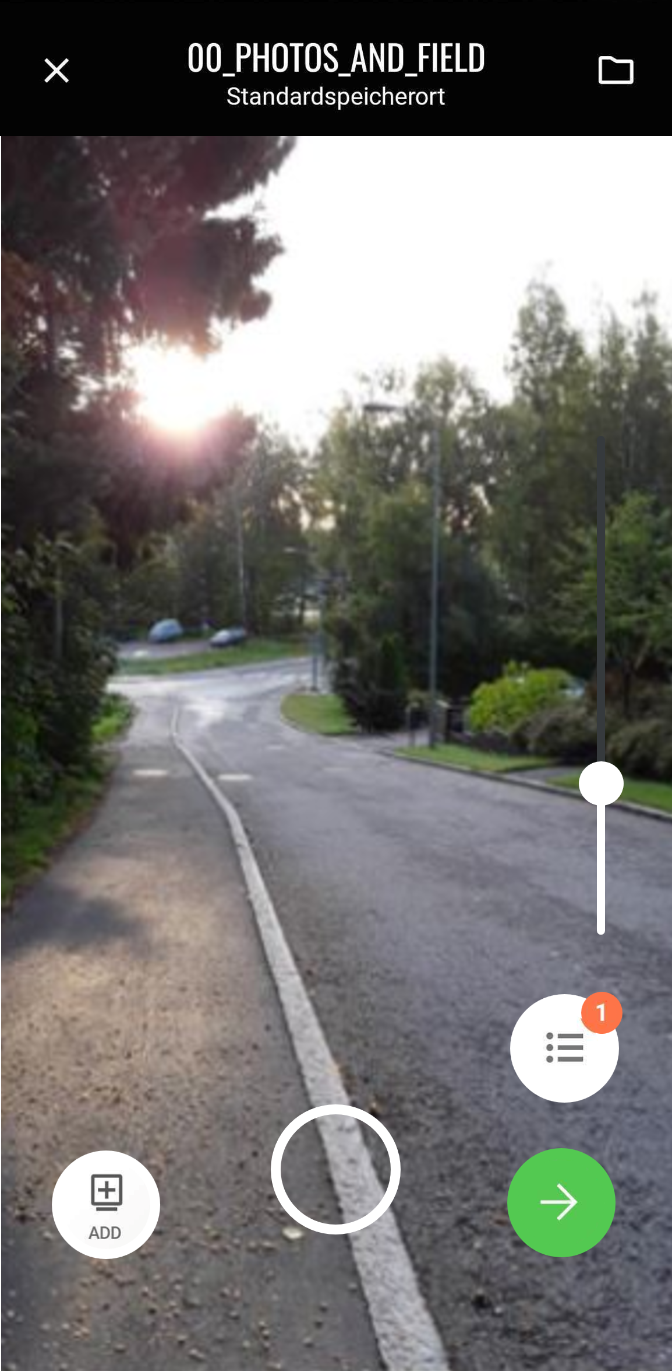
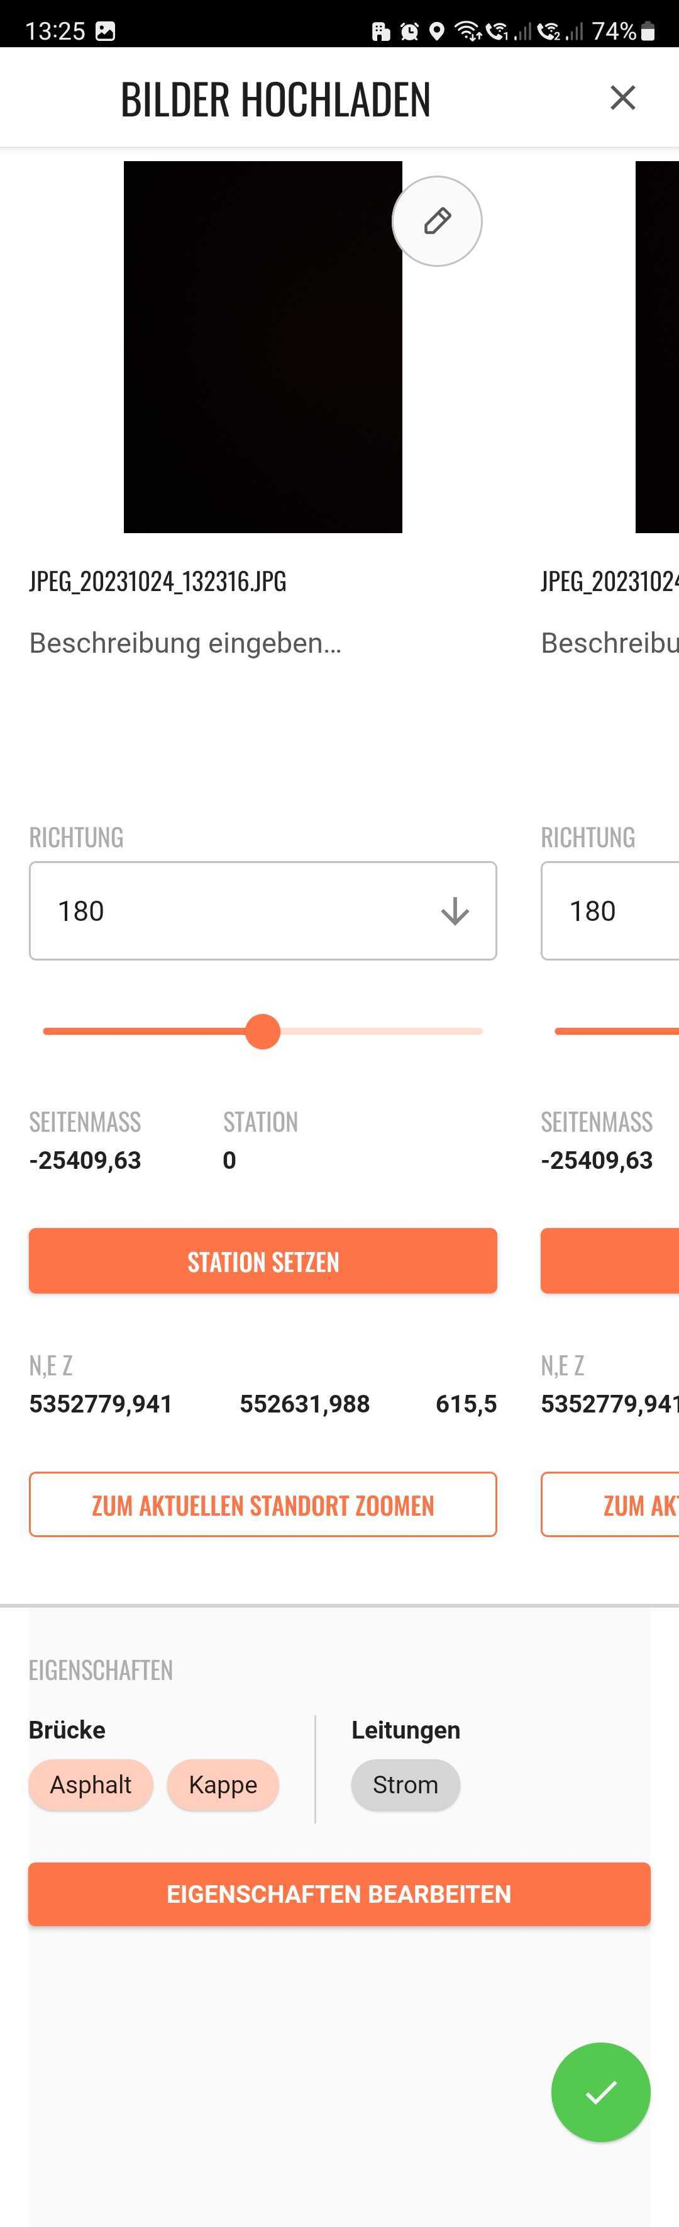
Fotos aufnehmen
Drücken Sie auf das Fotosymbol in der oberen Leiste, um die Kamera zu öffnen
Machen Sie ein Foto, indem Sie die Kreistaste drücken
Drücken Sie den günen Pfeil, wenn Sie mit der Aufnahme der Fotos fertig sind
Überprüfen Sie die Überprüfung der Fotos und fügen Sie bei Bedarf eine Beschreibung und andere Werte hinzu
Klicken Sie auf den grünen Hacken.
Fotos werden jetzt hochgeladen

Slide 8
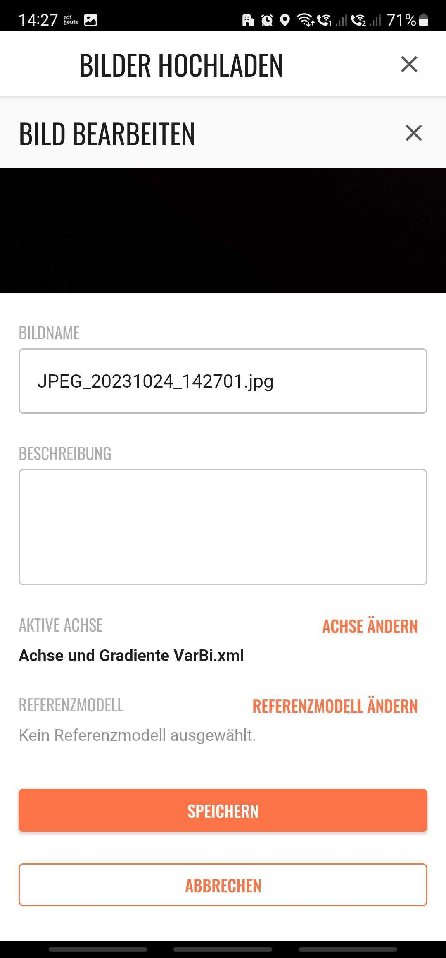
Bearbeiten von Fotodetails
    Wenn Sie nach unten Scrollen können Sie folgendes bearbeiten
  Richtung
  Station
  Eigenschaften
    Über den Stift Button können Sie die Fotodetails bearbeiten
  Dort können Sie folgendes bearbeiten
    Name
    Beschreibung
    Aktive Achse
    Referenzmodell

Slide 9
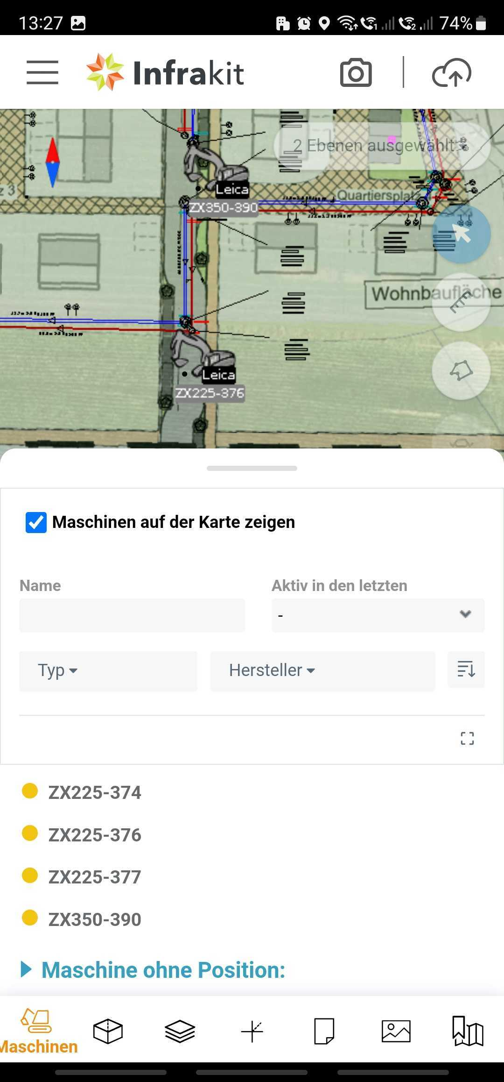
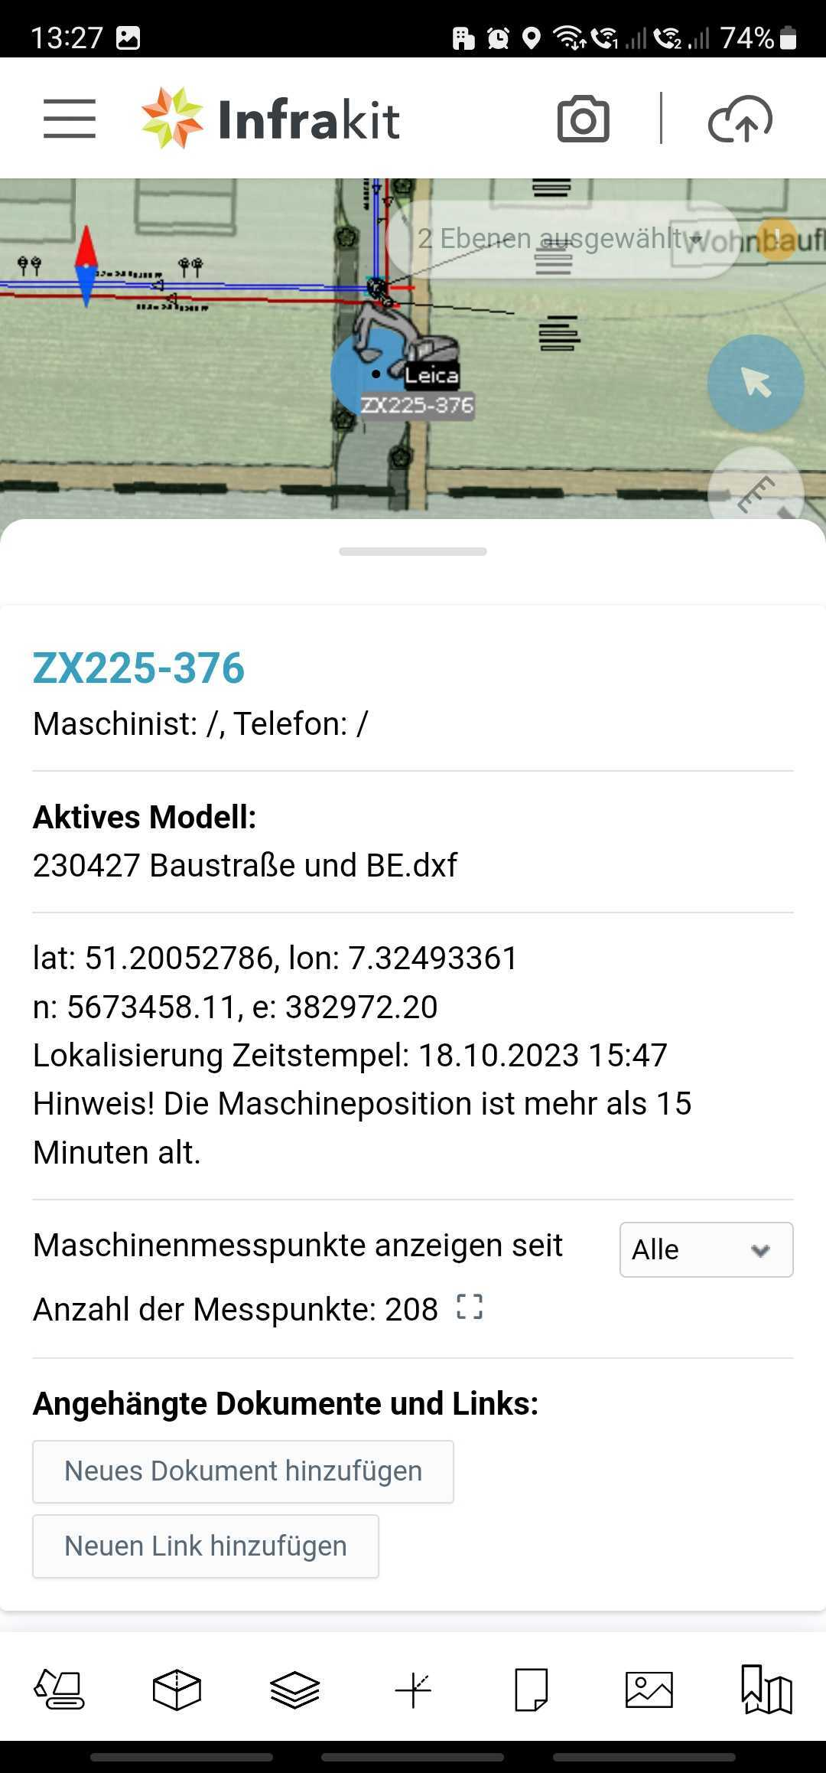
Maschinen
Im Maschinenmenü können Sie die Projektausrüstung sehen
  Sie können auch Filter verwenden
Durch Drücken auf den Namen des Geräts aus der Liste wird die Ansicht auf das Gerät vergrößert
Durch Drücken auf das Maschinensymbol auf der Karte können Sie die Maschinen-informationen sowie angehängte Dateien und Links anzeigen

Slide 10
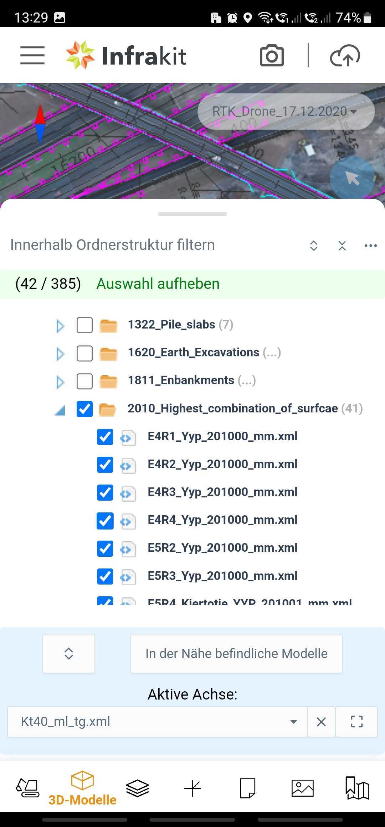
3D-Modelle
Im Menü „Modelle“ können Sie auswählen, welche Modelle in der Kartenansicht gezeichnet werden
  Verwenden Sie den Filterbaum, um die richtigen Ordner zu finden
Die Ordnerstruktur des Projekts wird über das Menü geöffnet. In diesem werden die Ordner angezeigt, welche Modelldateien enthalten
Durch Aktivieren des Kontrollkästchens wird das gewünschte Modell für die Anzeige auf der Karte aktiviert
  Sie können auch mehrere Modelle auswählen
Sie können in diesem Menü auch eine Achse aktiv setzten

Slide 11
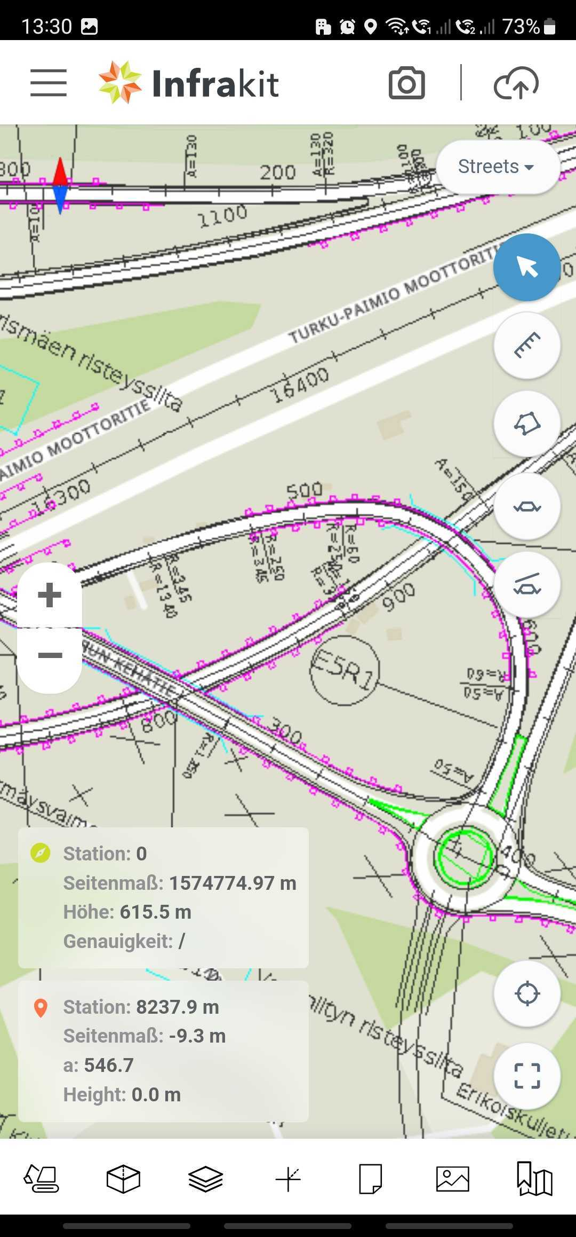
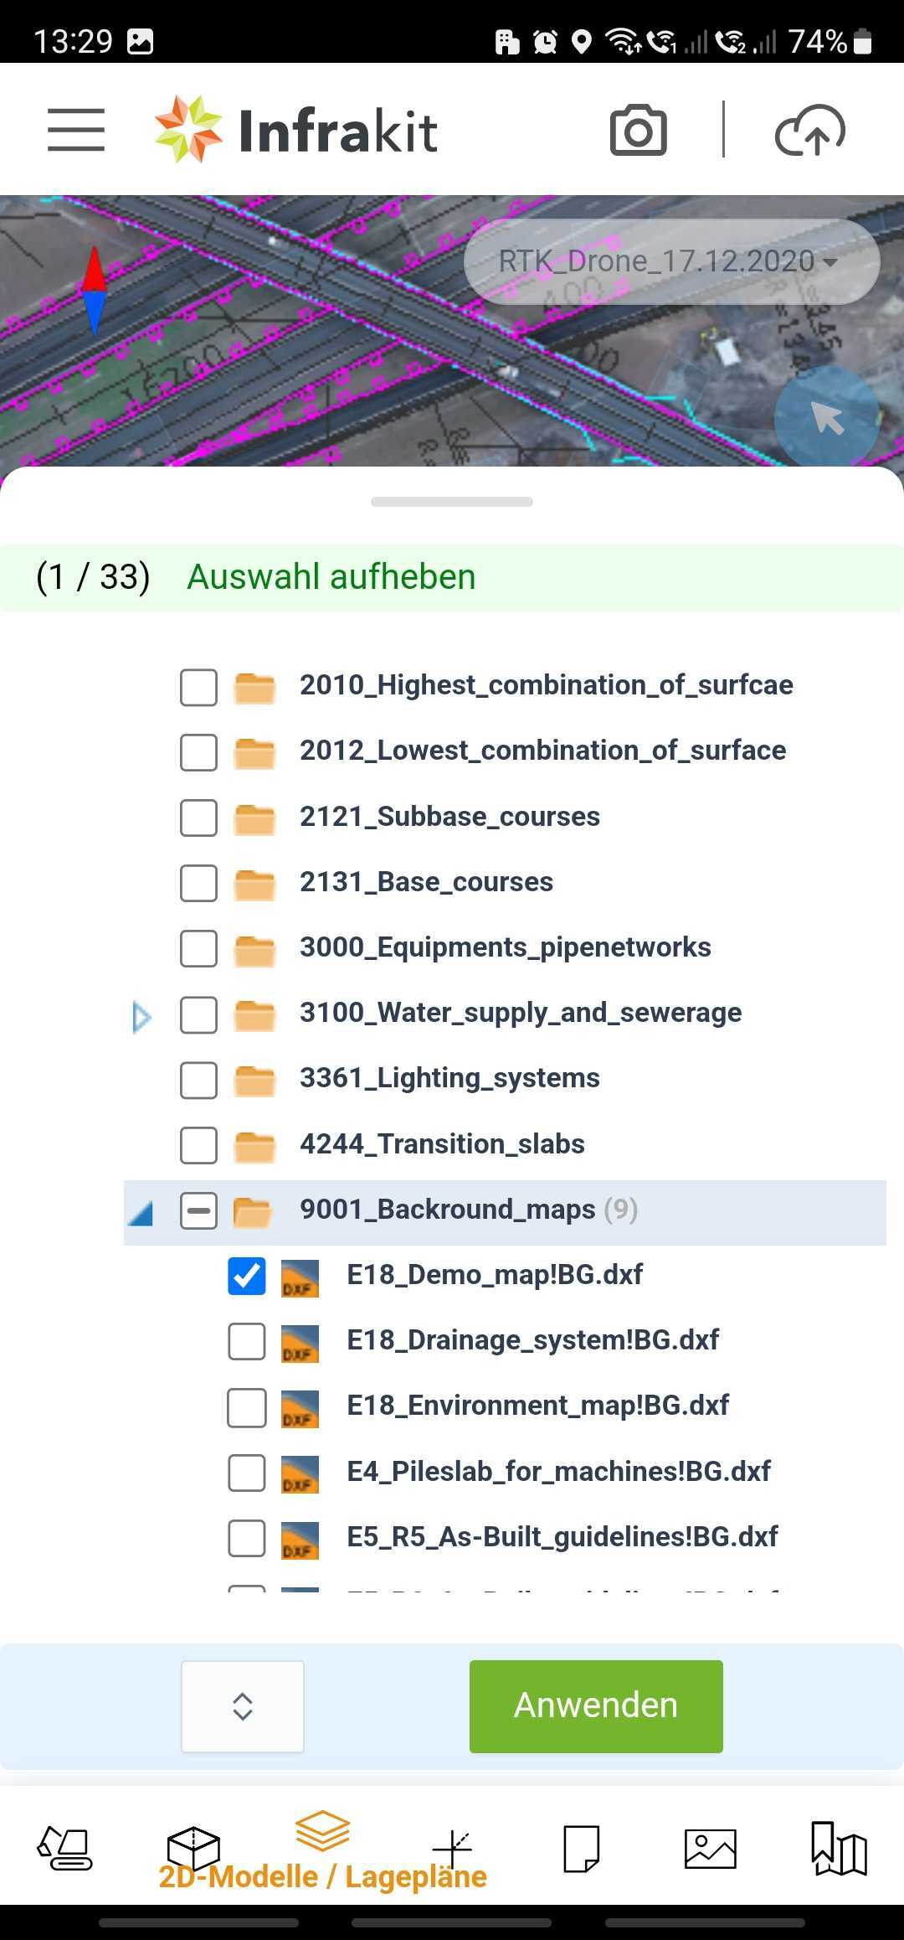
2D-Modelle / Lagepläne
Im Menü können Sie die 2D-Modelle / Lagepläne auswählen, die auf der Karte angezeigt werden sollen
Wählen Sie die gewünschten Dateien aus, indem Sie ein Häkchen in das Kästchen setzen und „Anwenden“ auswählen.
Zeichnungen werden dann auf der Karte angezeigt

Slide 12
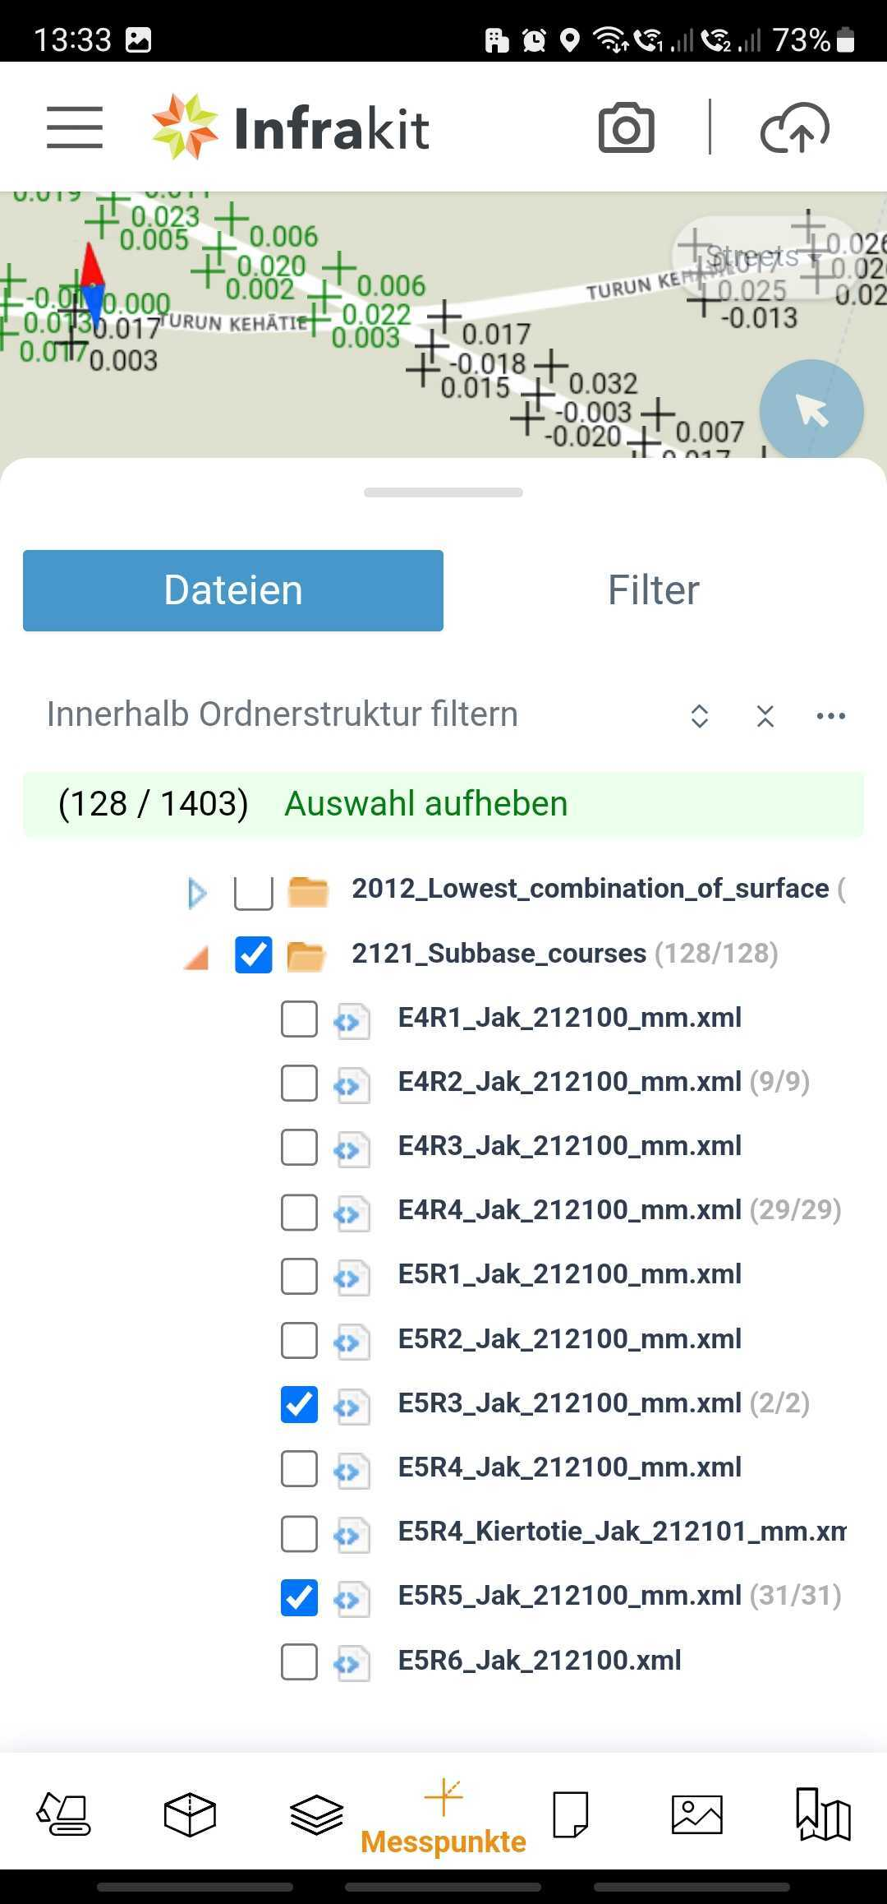
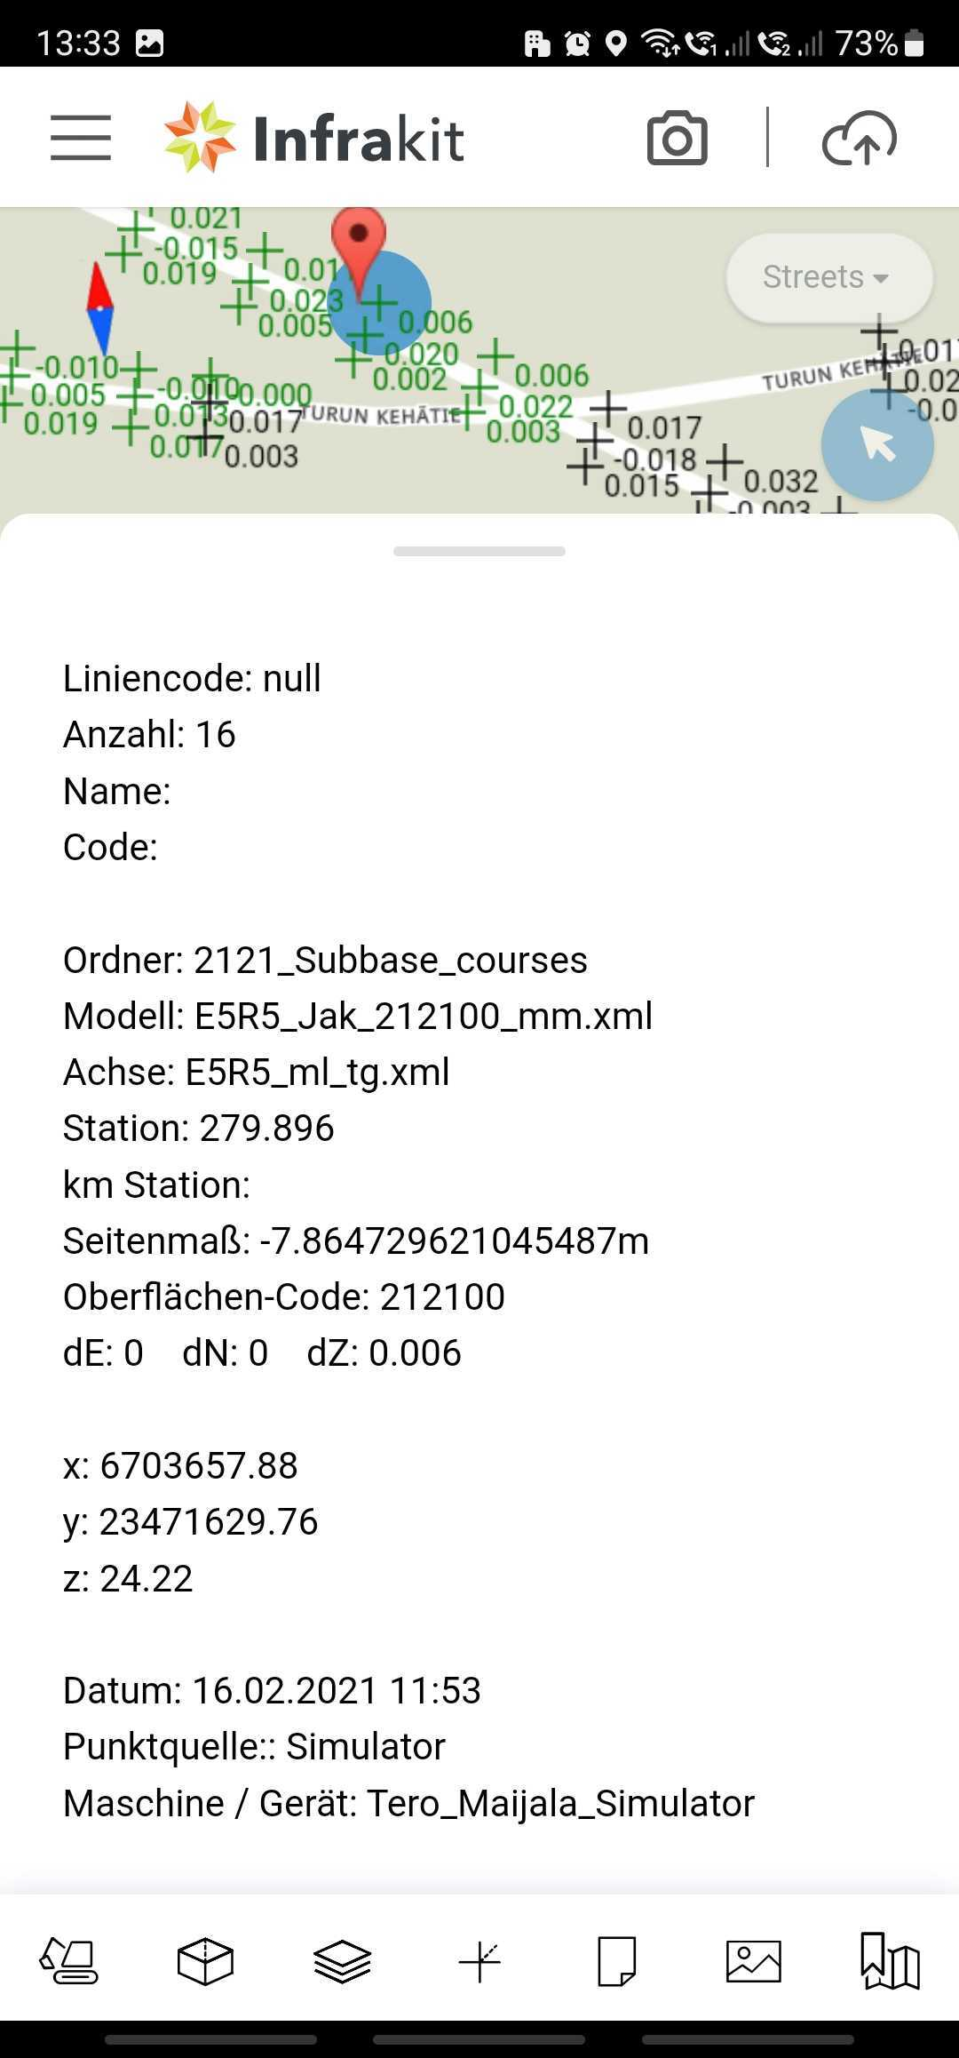
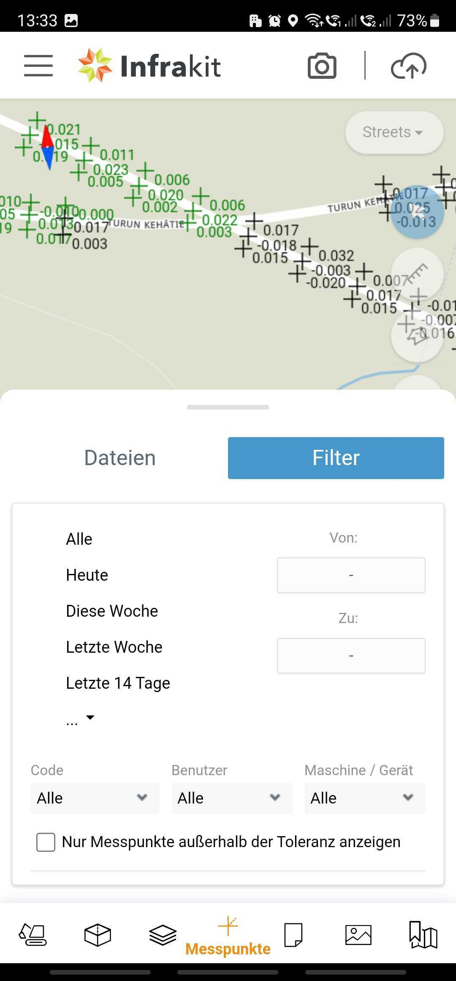
Messpunkte
Im Messpunkte Menü können Sie die Messpunkte auswählen, die in der Kartenansicht gezeichnet werden sollen
Wählen Sie den gewünschten Ordner oder die gewünschte Datei aus, die Messpunkte enthält, indem Sie ein Häkchen in das Kästchen setzen
Ausgewählte Messpunkte werden auf der Karte angezeigt
Durch Klicken auf den Punkt können Sie die Punktinformationen sehen
Probieren Sie auch Filter aus, um Ihre Daten zu finden

Slide 13
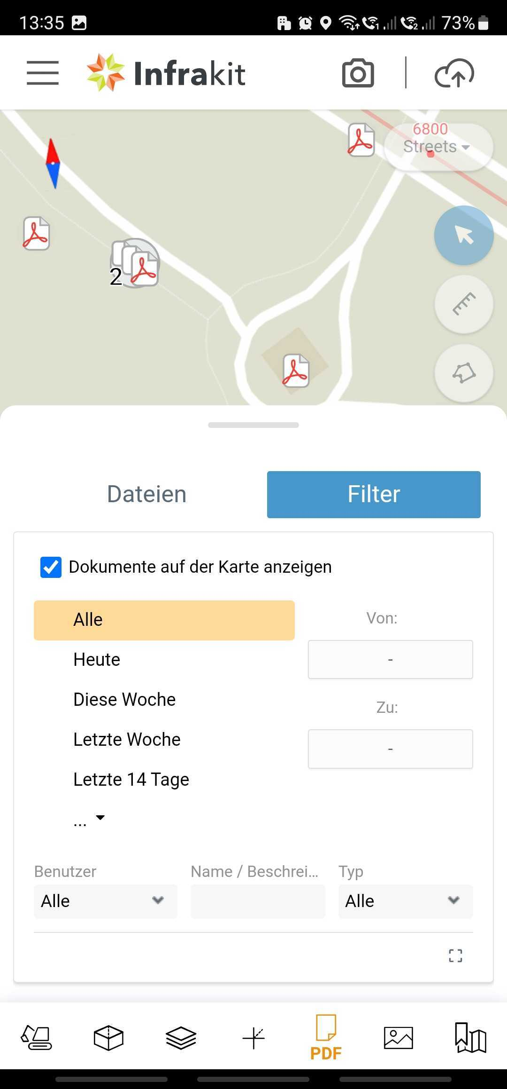
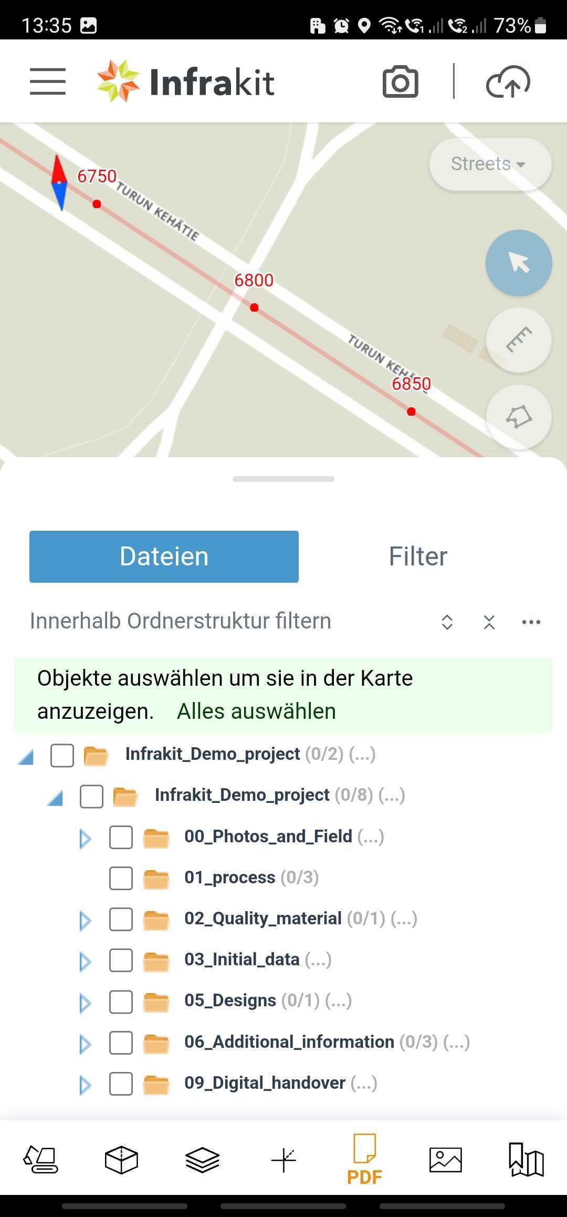
Dokumente
Über das PDF Menü können Sie die gewünschten Dokumente öffnen und Dokumente mit einem Standort auf der Karte anzeigen
Auf der Registerkarte „Dateien“ können Sie Dokumente aus der Ordnerstruktur von Infrakit auswählen
Sie können Dokumente über die Registerkarte „Filter“ suchen und filtern
  In diesem Menü haben Sie auch die Möglichkeit, die Darstellung von Dokumenten auf der Karte ein- / auszuschalten.
  Sie können ein auf der Karte platziertes Dokument auch öffnen, indem Sie auf das entsprechende Symbol auf der Karte klicken

Slide 14
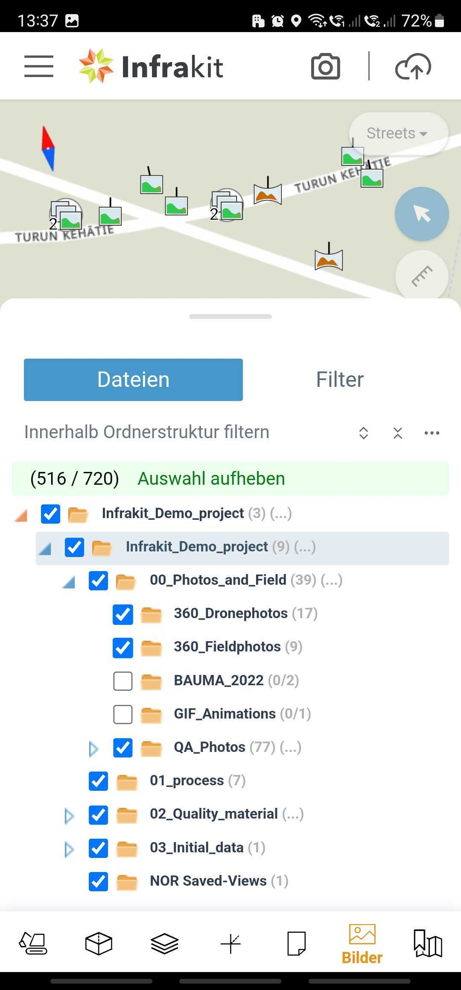
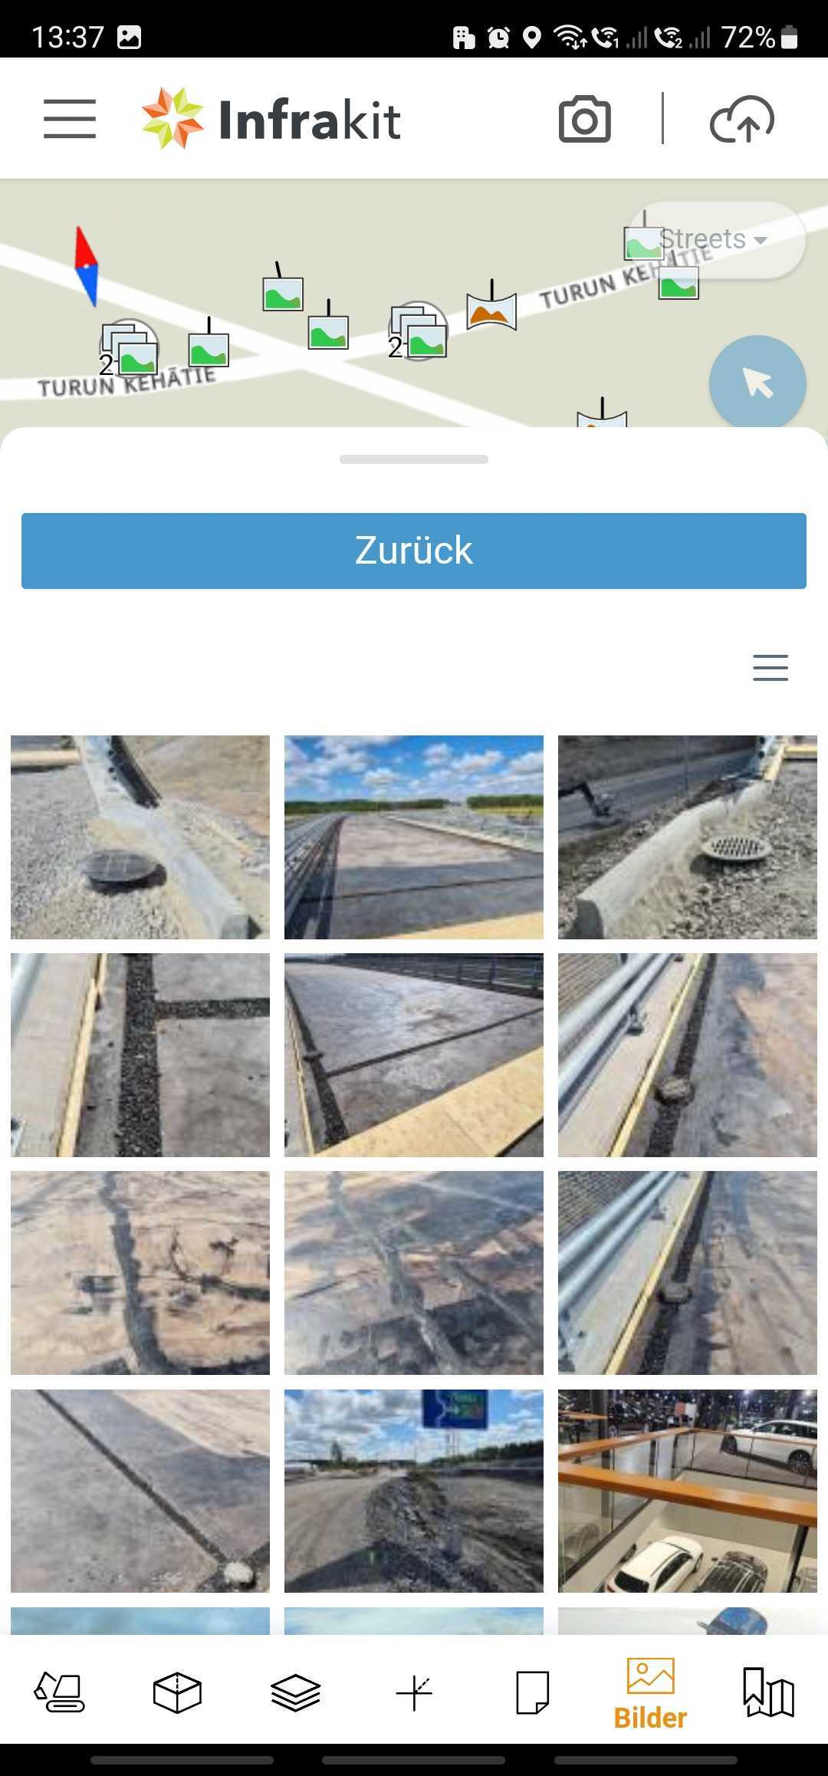
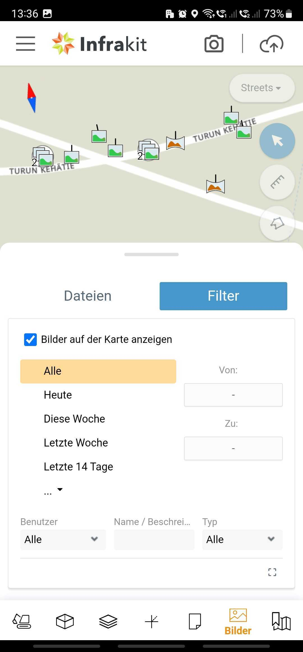
Bilder
Über das Bilder Menü können Sie die für das Projekt gespeicherten Bilder anzeigen
Auf der Registerkarte „Dateien“ können Sie Bilder in der Ordnerstruktur öffnen
Auf der Registerkarte „Filter“ können Sie Bilder beispielsweise nach Zeit oder Benutzer suchen und filtern
Sie können ein Foto auch von der Karte aus öffnen, indem Sie auf das entsprechende Symbol tippen

Slide 15
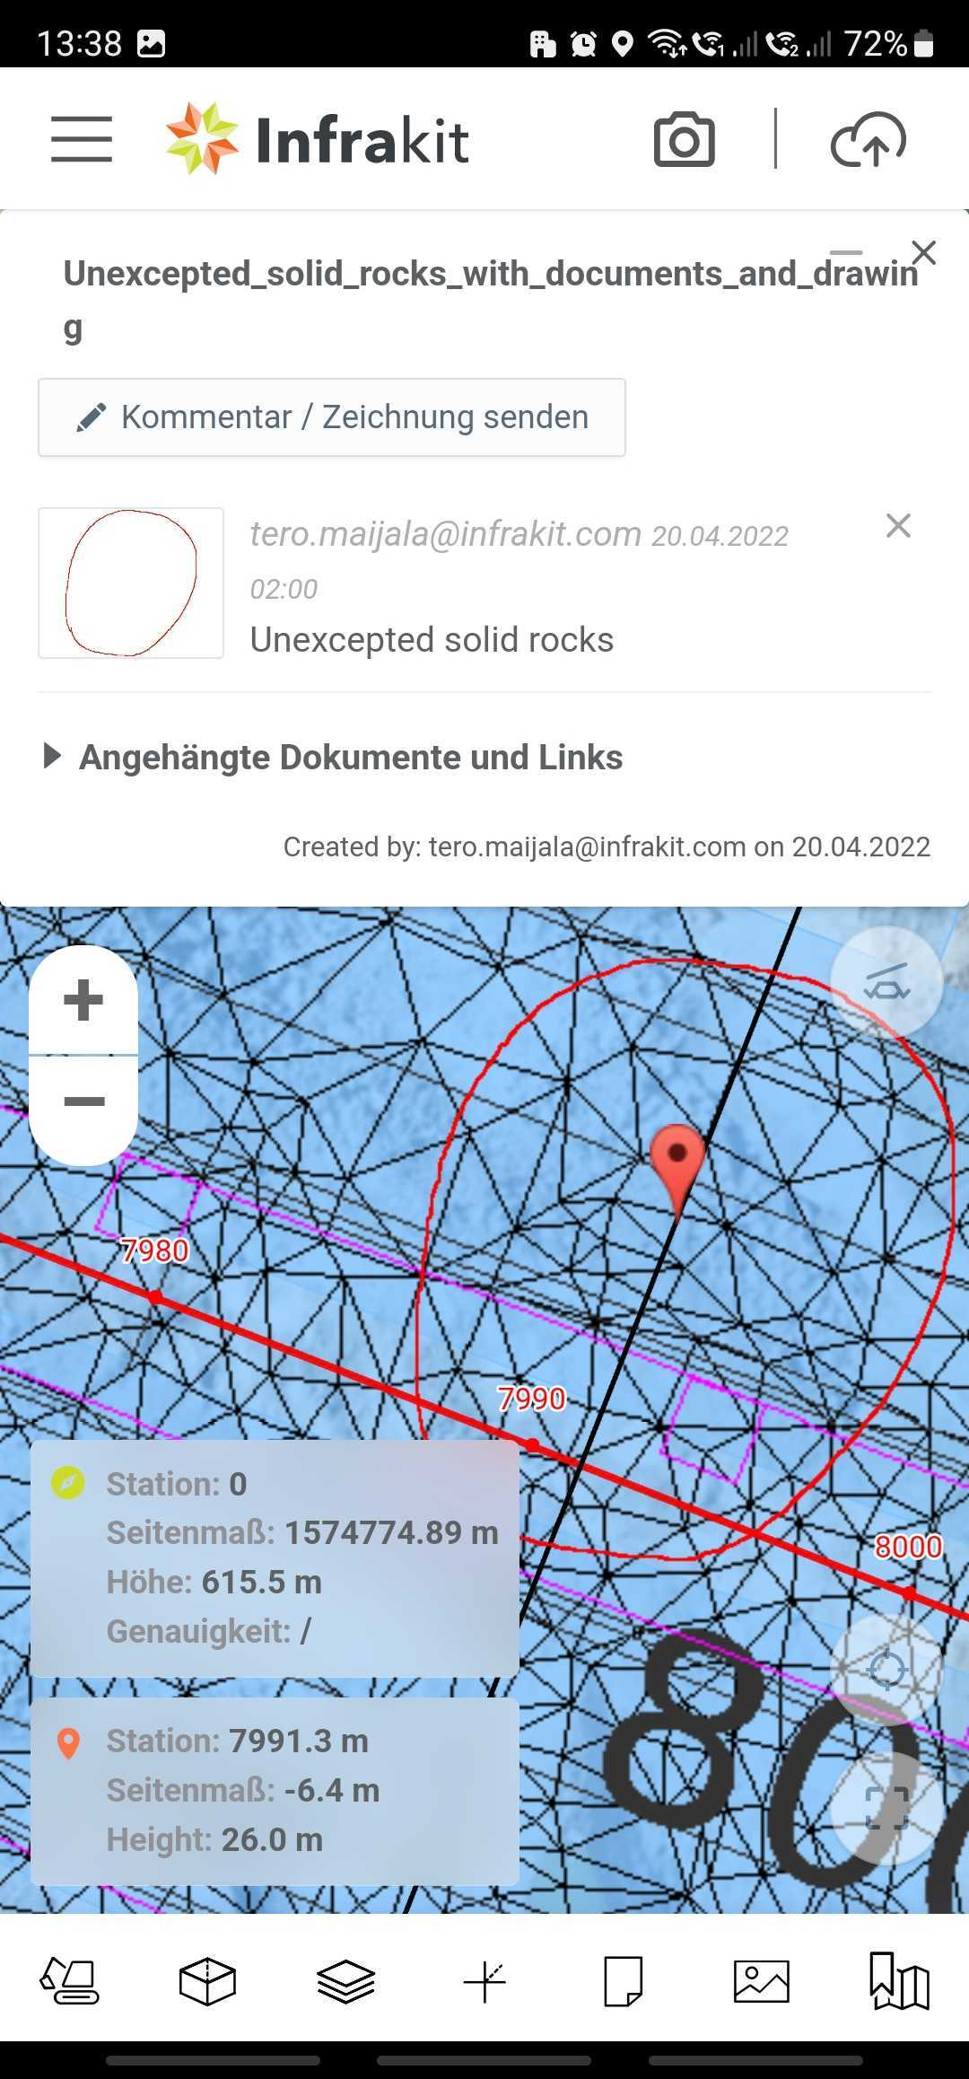
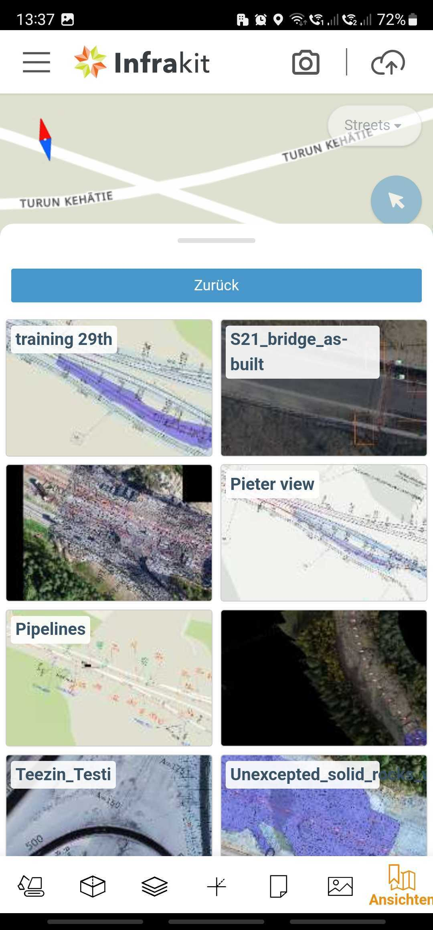
Gespeicherte Ansichten
Mit der Funktion können Sie gespeicherte Ansichten öffnen, die bereits mit Infrakit Office erstellt wurden
Die gespeicherte Ansicht enthält ein vorgefertigtes Anzeigepaket. Dazu können beispielsweise Modelle, Zeichnungen oder Bestandspunkte und Fotos oder eine beliebige Kombination davon gehören
Die gespeicherte Ansicht öffnet alle für die vorgefertigte Ansicht definierten Materialien
Kann eine Ansicht der Ordnerstruktur des Projekts öffnen
Durch Antippen des Vorschausymbols öffnet sich die Ansicht
Die Ansicht kann auch verknüpfte Dokumente oder Zeichnungen an die Karte anhängen
Sie können die Ansicht kommentieren und zeichnen, indem Sie Kommentar senden/Zeichnen auswählen

